Slide 1
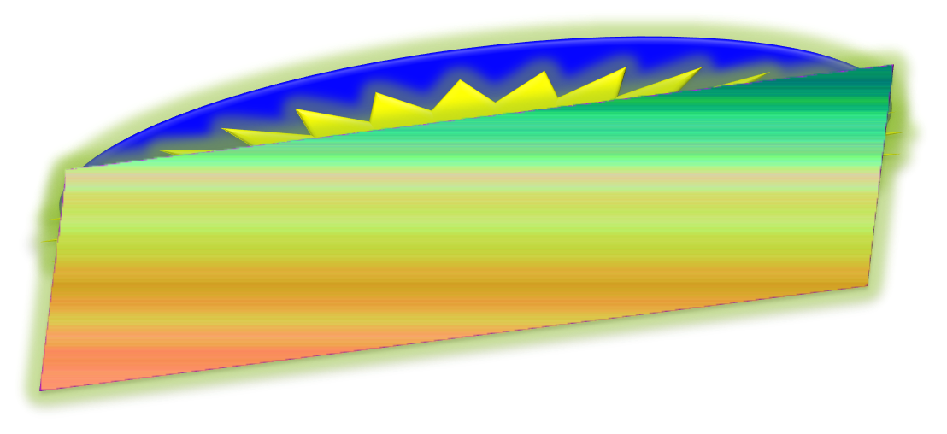
الفصل الثاني

Slide 2
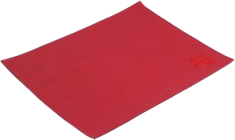
الإحصاء والتمثيلات البيانية

Slide 3

الدرس
2-2
تابع التمثيل بالأعمدة وبالخطوط

Slide 4
تدرب وحل المسائل
إرشادات للتمارين
انظر الأمثلة
للتمارين
1
4،3
2
6،5

Slide 5
3- سكان:
مثّل بيانات الجدول أدناه بالأعمدة، ثم قارن بين عدد سكان محافظتي شرورة وحقل.
عدد سكان بعض محافظات المملكة عام 1425هـ
عدد السكان (لأقرب ألف)
المحافظة
48000
النماص
73000
شرورة
60000
الخفجي
28000
حقل
42000
طريف

Slide 6
التمثيل بالأعمدة

Slide 7
عدد سكان محافظة حقل أقل من عدد سكان محافظة شرورة بـ 45000 نسمة تقريبًا.

Slide 8
4) كواكب:
مثل بالأعمدة بيانات الجدول أدناه، وبين كيف يمكنك المقارنة بين عدد أقمار المشتري وعدد أقمار نبتون؟

Slide 9
عدد الأقمار لبعض الكواكب
عدد الأقمار
الكوكب
1
الأرض
2
المريخ
13
نبتون
27
أورانوس
47
زحل
63
المشتري

Slide 10
التمثيل بالأعمدة

Slide 11
يظهر أن عدد أقمار كوكب المشتري يساوي خمسة أمثال عدد أقمار كوكب نبتون تقريبًا.

Slide 12
5) طلاب:
مثّل بالخطوط بيانات الجدول أدناه، وصف التغير في عدد طلاب الصف السادس الابتدائي في مدرسة من عام 1430هـ - 1434هـ.

Slide 13
طلاب الصف السادس الابتدائي في مدرسة
العدد
العام
33
1430
30
1431
32
1432
34
1433
34
1434

Slide 14
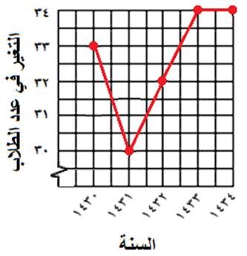

التمثيل بالخطوط
نقص عدد الطلاب في أول سنة، ثم زاد مرة أخرى، ثم ثبت في آخر سنتين.

Slide 15
6) حديقة الحيوانات:
مثّل بالخطوط بيانات الجدول أدناه، وصف التغير في عدد التذاكر المبيعة في الأسابيع 1 إلى 5.
عدد تذاكر الدخول إلى حديقة الحيوانات
عدد التذاكر
الأسبوع
1200
1
1450
2
1150
3
1575
4
1750
5

Slide 16
التمثيل بالخطوط

Slide 17
ازداد عدد التذاكر من الأسبوع الأول إلى الأسبوع الثاني، ثم نقص في الأسبوع الثالث، ثم عاد وازداد في الأسبوعين الرابع والخامس.

Slide 18
طقس: أجب عن الأسئلة من 7-9 مستعملًا الجدول المجاور:
7- اختر التدريج وطول فترته المناسبين.
متوسط درجات الحرارة العظمى (°س) في الرياض
الدرجة
الشهر
الدرجة
الشهر
44
يوليو
20
يناير
43
أغسطس
23
فبراير
40
سبتمبر
27
مارس
35
أكتوبر
33
إبريل
28
نوفمبر
39
مايو
22
ديسمبر
42
يونيو

Slide 19
طقس: أجب عن الأسئلة من 7-9 مستعملًا الجدول المجاور:
التدريج: 15- 45، طول فترة التدريج : 5.

Slide 20
طقس: أجب عن الأسئلة من 7-9 مستعملًا الجدول المجاور:
8- مثل هذه البيانات بالأعمدة.
متوسط درجات الحرارة العظمى (°س) في الرياض
الدرجة
الشهر
الدرجة
الشهر
44
يوليو
20
يناير
43
أغسطس
23
فبراير
40
سبتمبر
27
مارس
35
أكتوبر
33
إبريل
28
نوفمبر
39
مايو
22
ديسمبر
42
يونيو

Slide 21
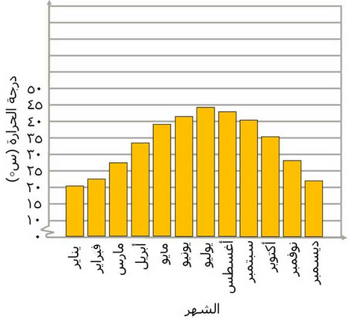
التمثيل بالأعمدة

Slide 22
طقس: أجب عن الأسئلة من 7-9 مستعملًا الجدول المجاور:
9- اكتب سؤالًا يمكن الإجابة عنه باستعمال التمثيل الذي عملته.
متوسط درجات الحرارة العظمى (°س) في الرياض
الدرجة
الشهر
الدرجة
الشهر
44
يوليو
20
يناير
43
أغسطس
23
فبراير
40
سبتمبر
27
مارس
35
أكتوبر
33
إبريل
28
نوفمبر
39
مايو
22
ديسمبر
42
يونيو

Slide 23
طقس: أجب عن الأسئلة من 7-9 مستعملًا الجدول المجاور:
في أي شهر يبدأ معدل درجات الحرارة العظمى في مدينة الرياض بالانخفاض؟
بعد شهر يوليو يبدأ تناقص ارتفاع الأعمدة مما يشير إلى انخفاض درجات الحرارة.

Slide 24
مسائل مهارات التفكير العليا
10) تحدٍّ:
هل يؤثر تغيير التدريج الرأسي أو فترته في شكل التمثيل بالأعمدة أو بالخطوط؟ فسر إجابتك بأمثلة توضيحية.

Slide 25
مسائل مهارات التفكير العليا
إذا كان التدريج الرأسي أعلى كثيرًا من أكبر قيمة فهذا يجعل التمثيل البياني يبدو منبسطًا، أما تغيير طول فترة التدريج فإنه لا يؤثر في التمثيل.

Slide 26
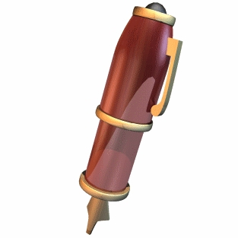

مسائل مهارات التفكير العليا
11) اكتب:
مقارنة بين التمثيل بالأعمدة والتمثيل بالخطوط.

Slide 27
مسائل مهارات التفكير العليا
تعد الأعمدة والخطوط من طرق تمثيل البيانات وعرضها. ويستعمل كِلَا النوعين المحورين الأفقي والرأسي لبيان أنواع وأصناف البيانات ويوضح التمثيل بالأعمدة تكرار كل صنف من البيانات في حين يوضح التمثيل بالخطوط كيف تتغير البيانات بناءً على تغير الزمن.

Slide 28

تدريب على اختبار

Slide 29

12- سجل أمين مكتبة مدرسية أنواع الكتب وعددها التي استعارها عدد من الطلاب في الجدول المجاور. أي جدول مما يأتي يمثل هذه البيانات؟
الكتب المعارة
عدد الكتب
النوع
50
إسلامية
46
علمية
20
ثقافية
10
قصص
10
ألغاز وأحاجى

Slide 30
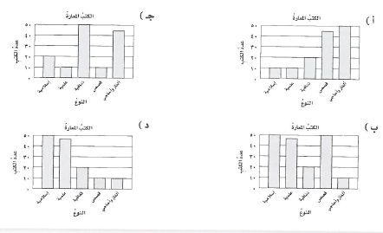
12- سجل أمين مكتبة مدرسية أنواع الكتب وعددها التي استعارها عدد من الطلاب في الجدول المجاور. أي جدول مما يأتي يمثل هذه البيانات؟

Slide 31

مراجعة تراكمية

Slide 32

13- ألوان: يبين الجدول المجاور الألوان المفضلة لعدد من الطلاب. مثل هذه البيانات بجدول تكراري, ثم أوجد كم يزيد عدد الذين يفضلون اللون الأزرق على عدد الذين يفضلون اللون الأصفر. (الدرس 2 – 1)
ح خ ز ح ح س
ز ب ب ص ح ز
ب ح ص س ز ص
ز ز ب ز ب ح
ح: الأحمر, خ: الأخضر, س: الأسود,
ز: الأزرق, ص: الأصفر, ب: الأبيض

Slide 33

أفهم
ماذا أعرف عن المسألة؟
جدول يبين الألوان المفضلة لعدد من الطلاب.
ما المطلوب مني؟
أن أكون جدولًا تكراريًّا للبيانات.
وكم يزيد عدد الطلاب الذين يفضلون اللون الأزرق على الذين يفضلون الأصفر؟
أخطط
أستعمل خطة إنشاء جدول لحل المسألة.

Slide 34
أحل
التكرارات
الإشارات
اللون
6
أحمر
1
|
أخضر
2
||
أسود
7
أزرق
|||
3
أصفر
5
أبيض
يزيد عدد الطلاب الذين يفضلون اللون الأزرق على الذين يفضلون اللون الأصفر بـ 4.

Slide 35
أتحقق
إذا عدت إلى القائمة ستجد أن 7 طلاب اختاروا اللون الأزرق، و3 طلاب اختاروا اللون الأصفر؛ لذا فالإجابة الصحيحة هي أن الفرق 4 طلاب.

Slide 36

حل كل معادلة مما يأتي ذهنيًّا: (الدرس 1 – 8)
14) س + 4= 12
س = 8

Slide 37
حل كل معادلة مما يأتي ذهنيًّا: (الدرس 1 – 8)
15) 9 – ل= 5
ل = 4

Slide 38
حل كل معادلة مما يأتي ذهنيًّا: (الدرس 1 – 8)
16) م – 8= 20
م = 28

Slide 39

الاستعداد للدرس اللاحق

Slide 40


مهارة سابقة: رتب كل مجموعة من البيانات التالية من الأصغر إلى الأكبر:
17
78،52،54،51،77،55،63،65،64
51، 52، 54، 55، 63، 64، 65، 77، 78

Slide 41
مهارة سابقة: رتب كل مجموعة من البيانات التالية من الأصغر إلى الأكبر:
18
113،114،98،105،120،117،123،101
98، 101، 105، 113، 114، 117، 120، 123

